Slide 1
Embedded Software
Project mypet –
Jae Whee Choi
Chen Wei

Slide 2
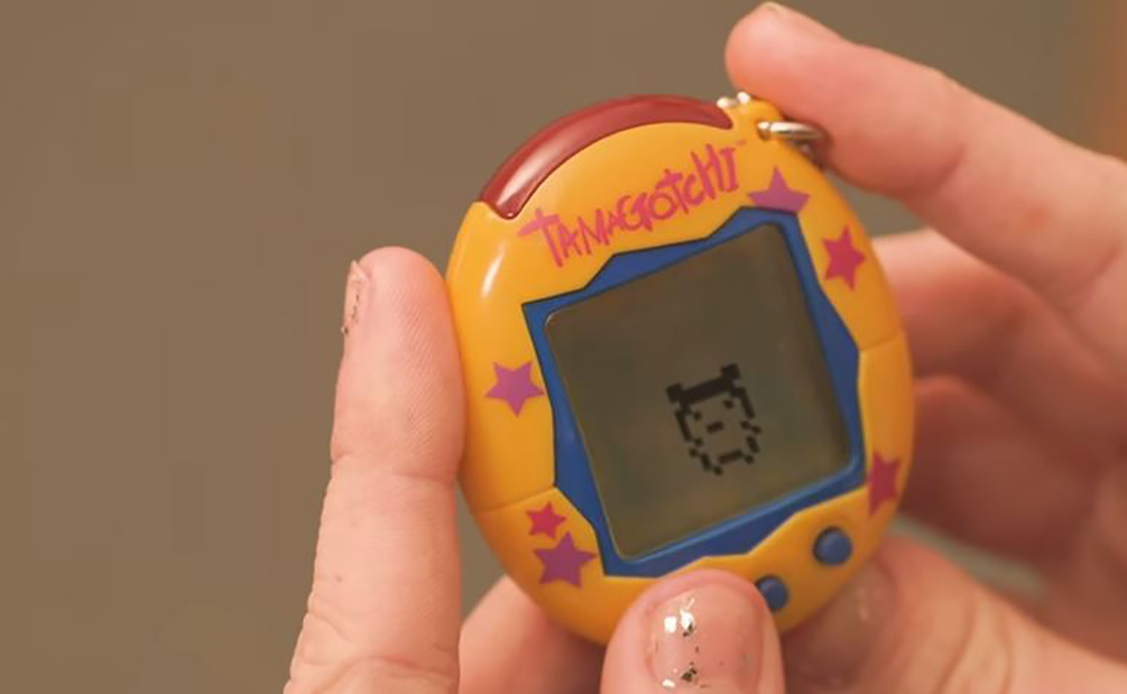
1. Introduction - Project MyPet
A program makes user can communicate with digital-pet

Slide 3
1. Introduction - Project MyPet
User must…
have multiple input options (Push button)
be able to see Pet’s reaction with dot graphic (Dot matrix)
know whether button is successfully clicked (LED)

Slide 4
2. Design details
Step 1. Push button
User Pet
//stand no_input -> action_stand
//feed push_button[0] -> LED_effect, action_jump,
//bath push_button[1] -> LED_effect, action_sad
//sleep push_button[2] -> LED_effect, action_sleep
//stand push_button[3] -> LED_effect, action_stand

Slide 5
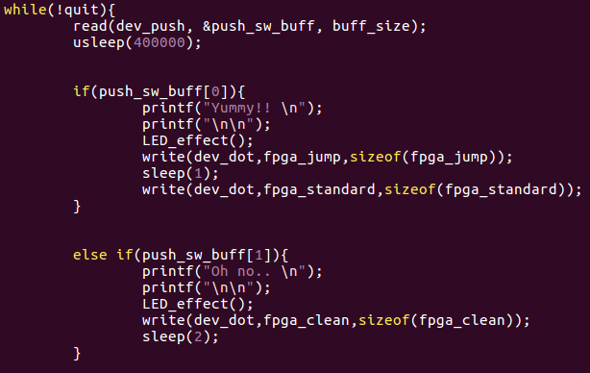
2. Design details
Step 1. Push button

Slide 6
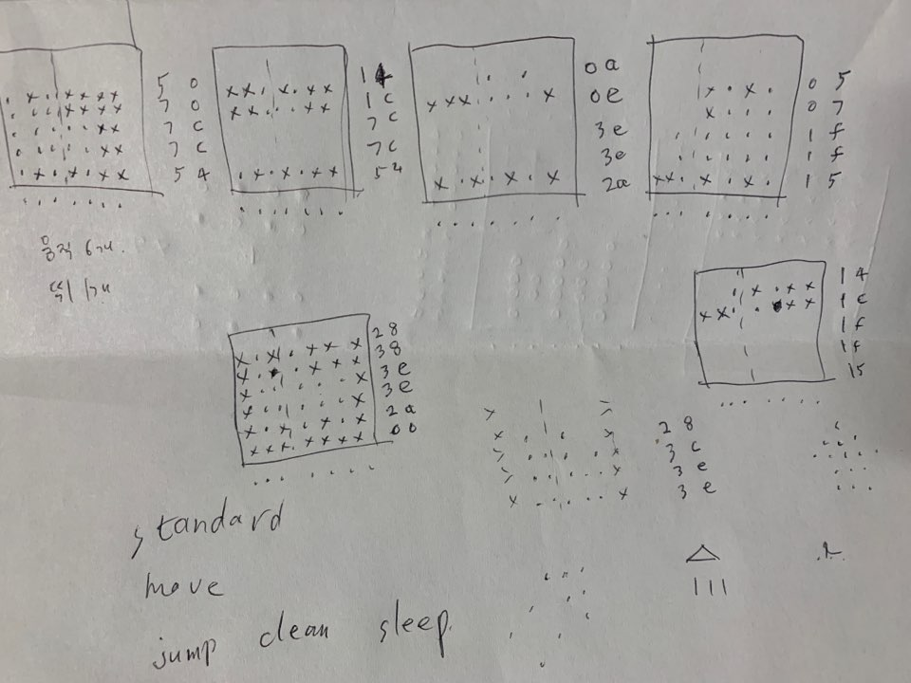
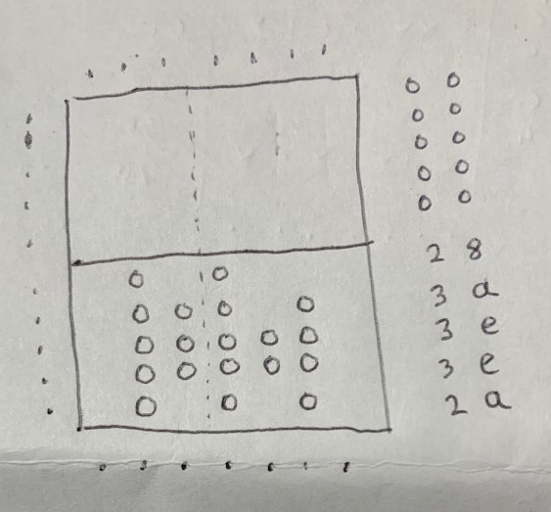
2. Design details
Step 2. Dot Matrix
4 types of Dot_Matrix
Stand
Jump
Sad
sleep

Slide 7
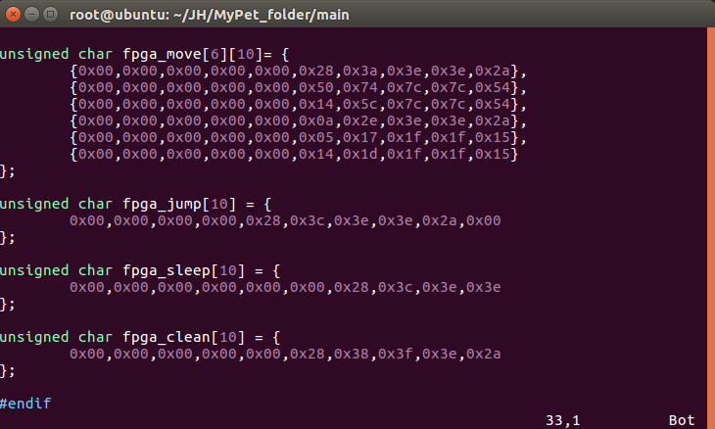
2. Design details
Step 2. Dot Matrix
4 types of Dot_Matrix
Stand
Jump
Sad
sleep

Slide 8
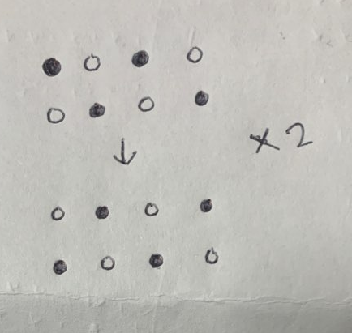
2. Design details
Step 3. LED
if push_button is clicked
LED : 165 -> 90 -> 165 -> 90 > 0
Takes 0.4s
2 times each

Slide 9
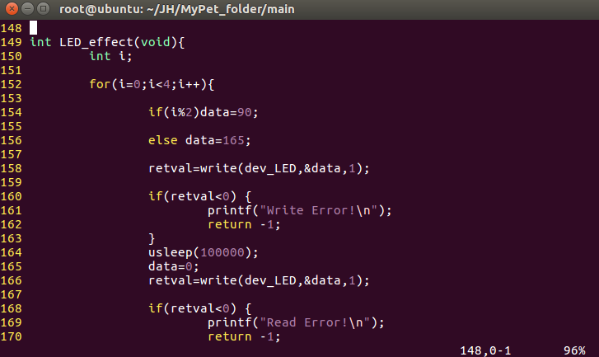
2. Design details
Step 3. LED

Slide 10
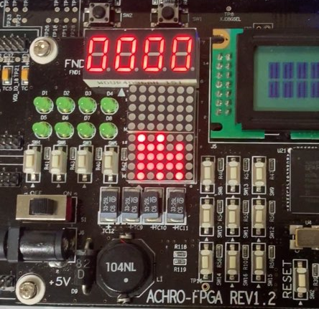
3. Experimental results
User :
no_input
Dog :
action_stand

Slide 11
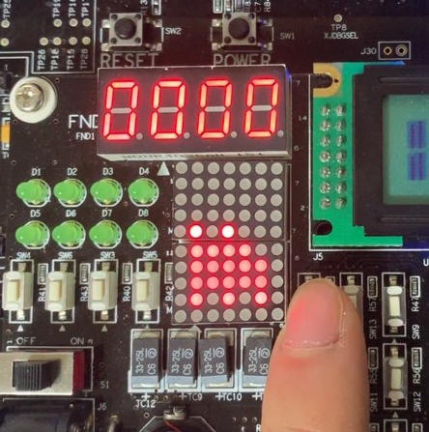
3. Experimental results
User :
Push_button[0]
(feed)
Dog :
action_jump
action_stand

Slide 12
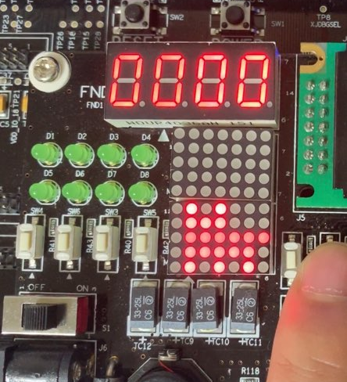
3. Experimental results
User :
Push_button[1]
(bath)
Dog :
action_sad

Slide 13
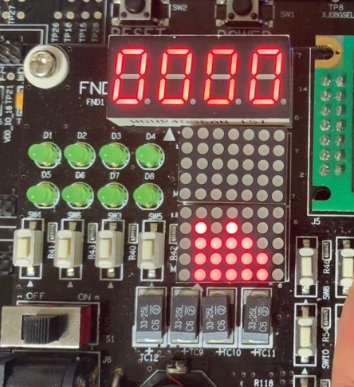
3. Experimental results
User :
Push_button[2]
(sleep)
Dog :
action_sleep

Slide 14
3. Experimental results
User :
Push_button[3]
(stand)
Dog :
action_stand

Slide 15
4. Conclusion and discussion
Notes:
유저와 상호작용이 가능한 마이펫 프로그램을 만들었다. 한 가지 아쉬운 점은 도트 그래픽으로만 강아지를 표현하다 보니 표현력에 있어 한계가 있을 수밖에 없다는 점이었다. 작업 초기에는 이해가 가지 않는 것들이 너무나도 많아 과연 성공할 수 있을까라는 생각도 들고 회의적이었지만 계속해서 매달리다 보니 하나하나 이해가 되어가고 응용할 수 있는 능력이 생겼다. 비록 지금은 단순한 프로그램만을 만들었지만, 시간만 충분히 들인다면 보다 깊이 있는 컨텐츠를 가진 프로그램을 충분히 만들어낼 수 있을 것 같다.

Slide 16
Thank you

